Slide 1
ИНТЕРАКТИВНАЯ ИГРА ПО ПРАВИЛАМ ДОРОЖНОГО ДВИЖЕНИЯ
«С детства знать положено правила дорожные»

Slide 2

КРОССВОРД
РЕБУСЫ
ДОРОЖНЫЕ ЗНАКИ
ВИКТОРИНА

Slide 3
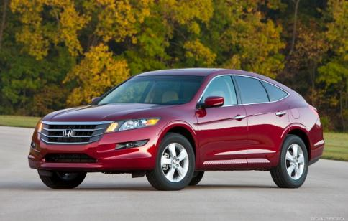
Не летает, не жужжит,
Жук по улице бежит.
И горят в глазах жука
Два слепящих огонька.
А
В
Т
О
М
О
Б
И
Л
Ь

Slide 4
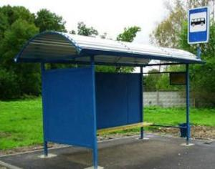
Наш автобус ехал-ехал,
И к площадочке подъехал.
А на ней народ скучает,
Молча транспорт ожидает.
О
С
Т
А
Н
О
В
К
А
В
Т
О
М
О
Б
И
Л
Ь

Slide 5
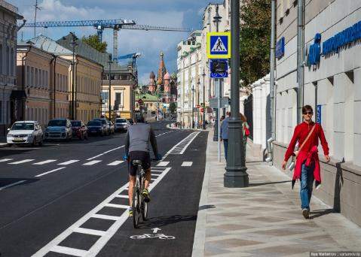
Здесь не катится автобус.
Здесь трамваи не пройдут.
Здесь спокойно пешеходы
Вдоль по улице идут.
О
С
Т
А
Н
О
В
К
А
В
Т
Р
О
Т
У
А
Р
О
М
О
Б
И
Л
Ь

Slide 6
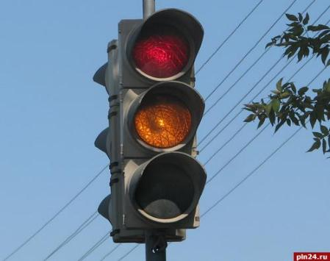
Полицейских нет фуражек,
А в глазах стеклянный свет,
Но любой машине скажет:
Можно ехать или нет.
О
С
Т
А
Н
О
В
К
А
В
Т
Р
О
Т
У
А
Р
О
М
С
В
Е
Т
О
Ф
О
Р
Б
И
Л
Ь

Slide 7
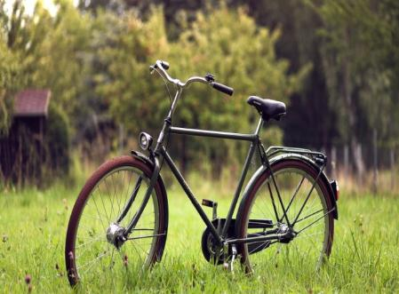
Руль, колёса и педали.
Транспорт для езды узнали?
Тормоз — есть, кабины — нет.
Мчит меня…
О
С
Т
А
Н
О
В
К
А
В
Т
Р
О
Т
У
А
Р
О
М
С
В
Е
Т
О
Ф
О
Р
Б
В
Е
Л
О
С
И
П
Е
Д
Л
Ь

Slide 8
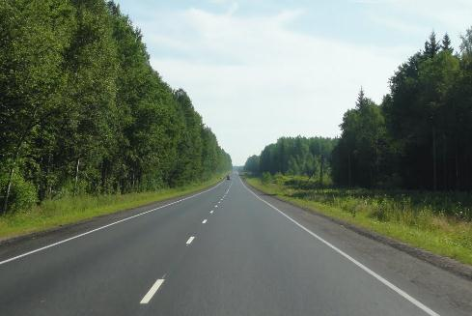
Опоясал каменный ремень
Сотни городов и деревень.
О
С
Т
А
Н
О
В
К
А
В
Т
Р
О
Т
У
А
Р
Ш
О
О
М
С
В
Е
Т
О
Ф
О
Р
С
Б
В
Е
Л
О
С
И
П
Е
Д
Л
Ь

Slide 9
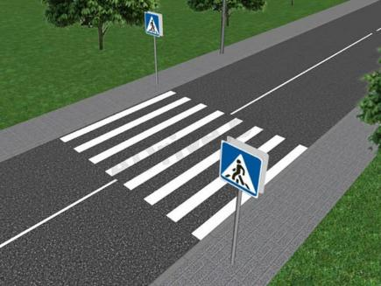
Если ты спешишь в пути
Через улицу пройти
Там иди, где весь народ,
Там, где знак есть …
О
С
Т
А
Н
О
В
К
А
В
П
Т
Р
О
Т
У
А
Р
Ш
Е
О
О
Р
М
С
В
Е
Т
О
Ф
О
Р
С
Х
Б
В
Е
Л
О
С
И
П
Е
Д
Д
Л
Ь

Slide 10
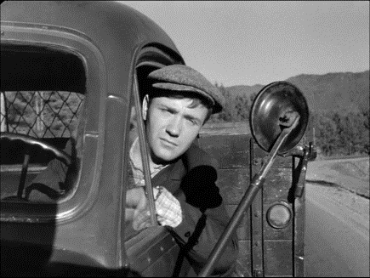
Вот он по дороге едет
и глядит на светофор.
Вы подскажете мне, дети,
как зовут его? ...
О
С
Т
А
Н
О
В
К
А
В
П
Т
Р
О
Т
У
А
Р
Ш
Е
О
О
Р
М
Ш
С
В
Е
Т
О
Ф
О
Р
С
Х
Б
Ф
В
Е
Л
О
С
И
П
Е
Д
Д
Л
Р
Ь

Slide 11
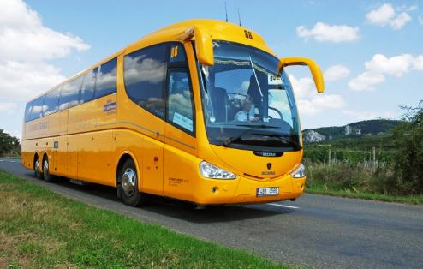
Странный дом мчит по дороге –
Круглые в резине ноги.
Пассажирами заполнен
И бензином бак наполнен.
О
С
Т
А
Н
О
В
К
А
В
П
Т
Р
О
Т
У
А
Р
Ш
Е
О
В
О
Р
М
Ш
Т
С
В
Е
Т
О
Ф
О
Р
О
С
Х
Б
Ф
Б
В
Е
Л
О
С
И
П
Е
Д
У
Д
Л
Р
С
Ь

Slide 12



РЕБУСЫ
МЕТРО

Slide 13


РЕБУСЫ
ВАР
ПОЕЗД

Slide 14
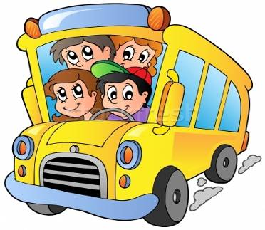
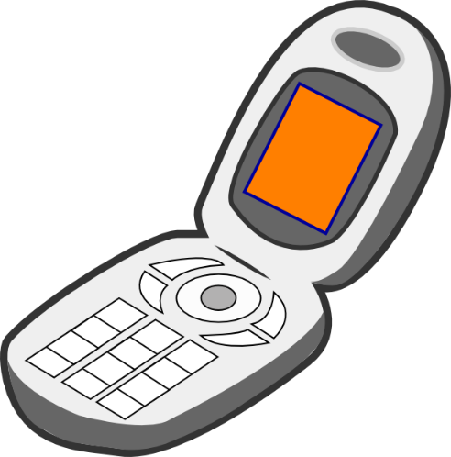
РЕБУСЫ
БУС
АВТОМОБИЛЬ

Slide 15

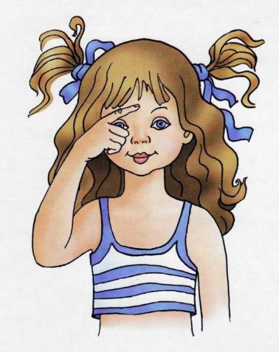

РЕБУСЫ
АВТОБУС

Slide 16


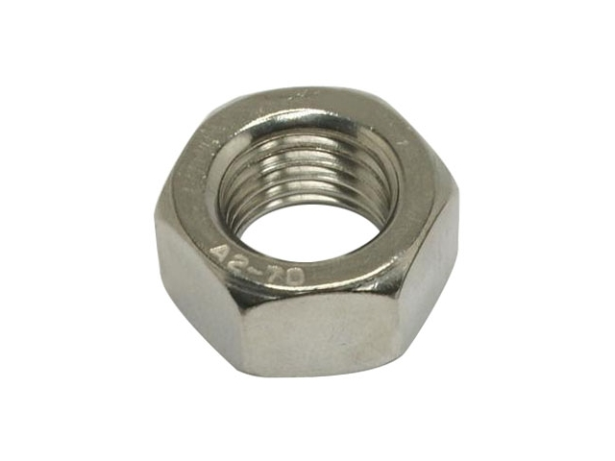
РЕБУСЫ
А=В
ТРАМВАЙ

Slide 17

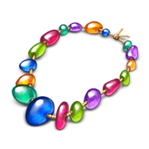

РЕБУСЫ
Л
312
ТРОЛЛЕЙБУС

Slide 18
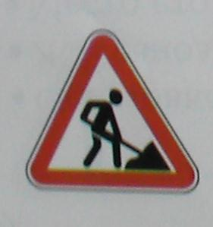
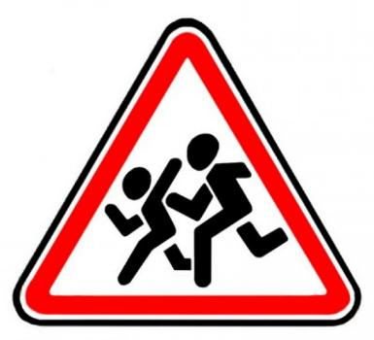
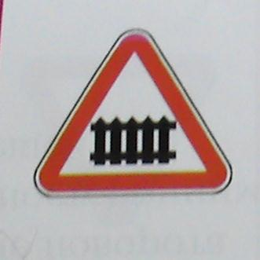
ДОРОЖНЫЕ ЗНАКИ
Какой знак на дороге сообщает водителю, что рядом школа, или детский сад, а значит, следует снизить скорость движения?

Slide 19



ДОРОЖНЫЕ ЗНАКИ
Какой знак на дороге сообщает пешеходу, что дальнейшее движение запрещено?

Slide 20



ДОРОЖНЫЕ ЗНАКИ
Какой знак сообщает, что нельзя кататься на велосипеде?

Slide 21
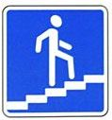
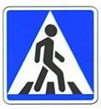

ДОРОЖНЫЕ ЗНАКИ
Какой знак сообщает, что рядом находится подземный пешеходный переход?

Slide 22


ДОРОЖНЫЕ ЗНАКИ
Выбери знак «Пешеходная дорожка»

Slide 23
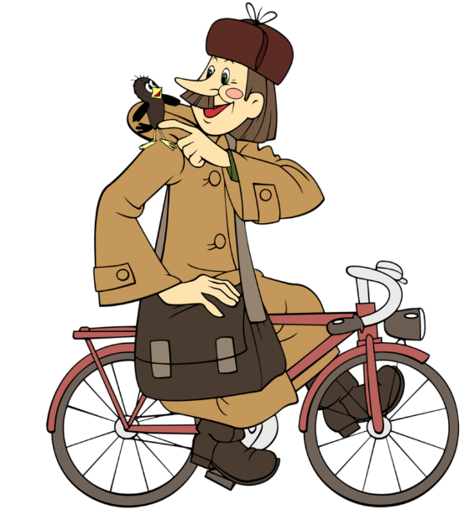
ВИКТОРИНА
ВЕЛОСИПЕД
На каком транспортном средстве передвигался почтальон Печкин?

Slide 24
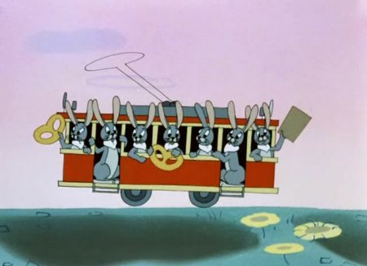
ВИКТОРИНА
На чём ехали зайчики в произведении К.Чуковского «Тараканище»?
ЗАЙЧИКИ В ТРАМВАЙЧИКЕ

Slide 25
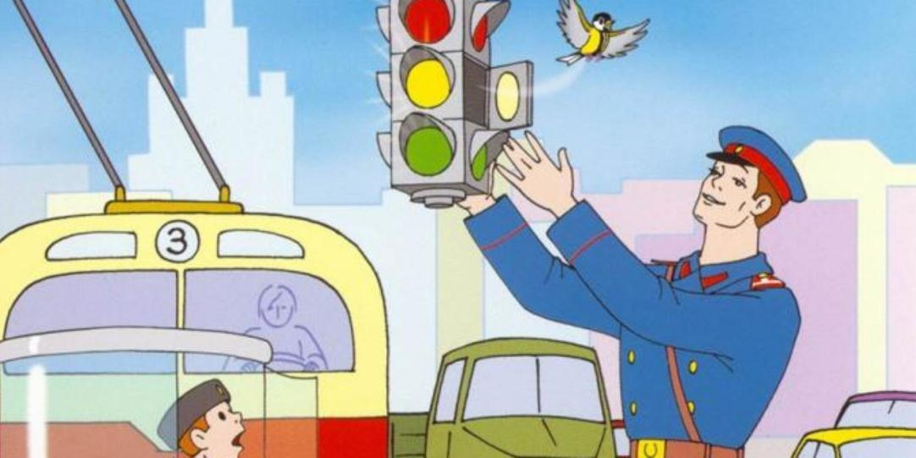
ВИКТОРИНА
Какое прозвище получил регулировщик дядя Степа – милиционер?
КАЛАНЧА

Slide 26
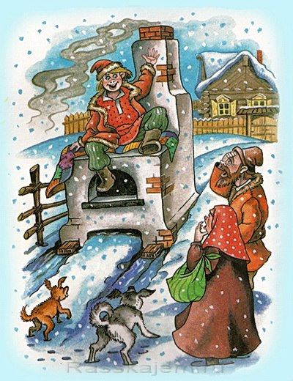
ВИКТОРИНА
ПЕЧКА
На чём ездил Емеля из сказки
«По щучьему веленью»?

Slide 27
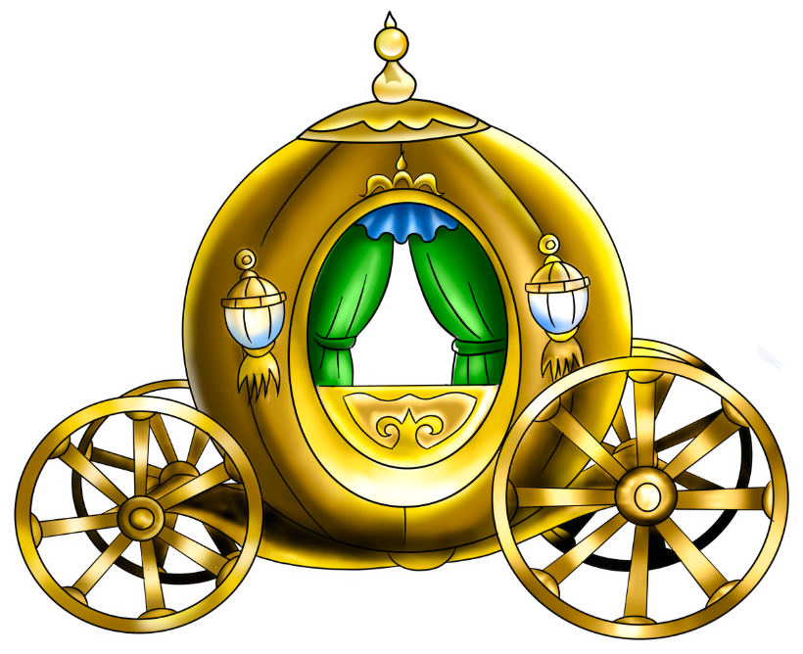
ВИКТОРИНА
На чём Золушка отправилась на бал?
КАРЕТА

Slide 28

ВИКТОРИНА
Какое транспортное средство прибывало из Ромашкино?
ПАРАВОЗИК

